Slide 1
プラズマ錯視
Plasma Illusion

Slide 2
【視聴上の注意】
屋外や日光が差し込む室内など，周囲が明るすぎると錯視が見えにくいかもしれません。
※本作品には高速で点滅する映像が含まれます。光感受性てんかんのある方，
光過敏性のある方，または点滅する光によって体調不良になったことのある方は，
視聴をお控えください。

Slide 3

黒色のターゲットを点滅させても色は知覚されないが・・・

Slide 4
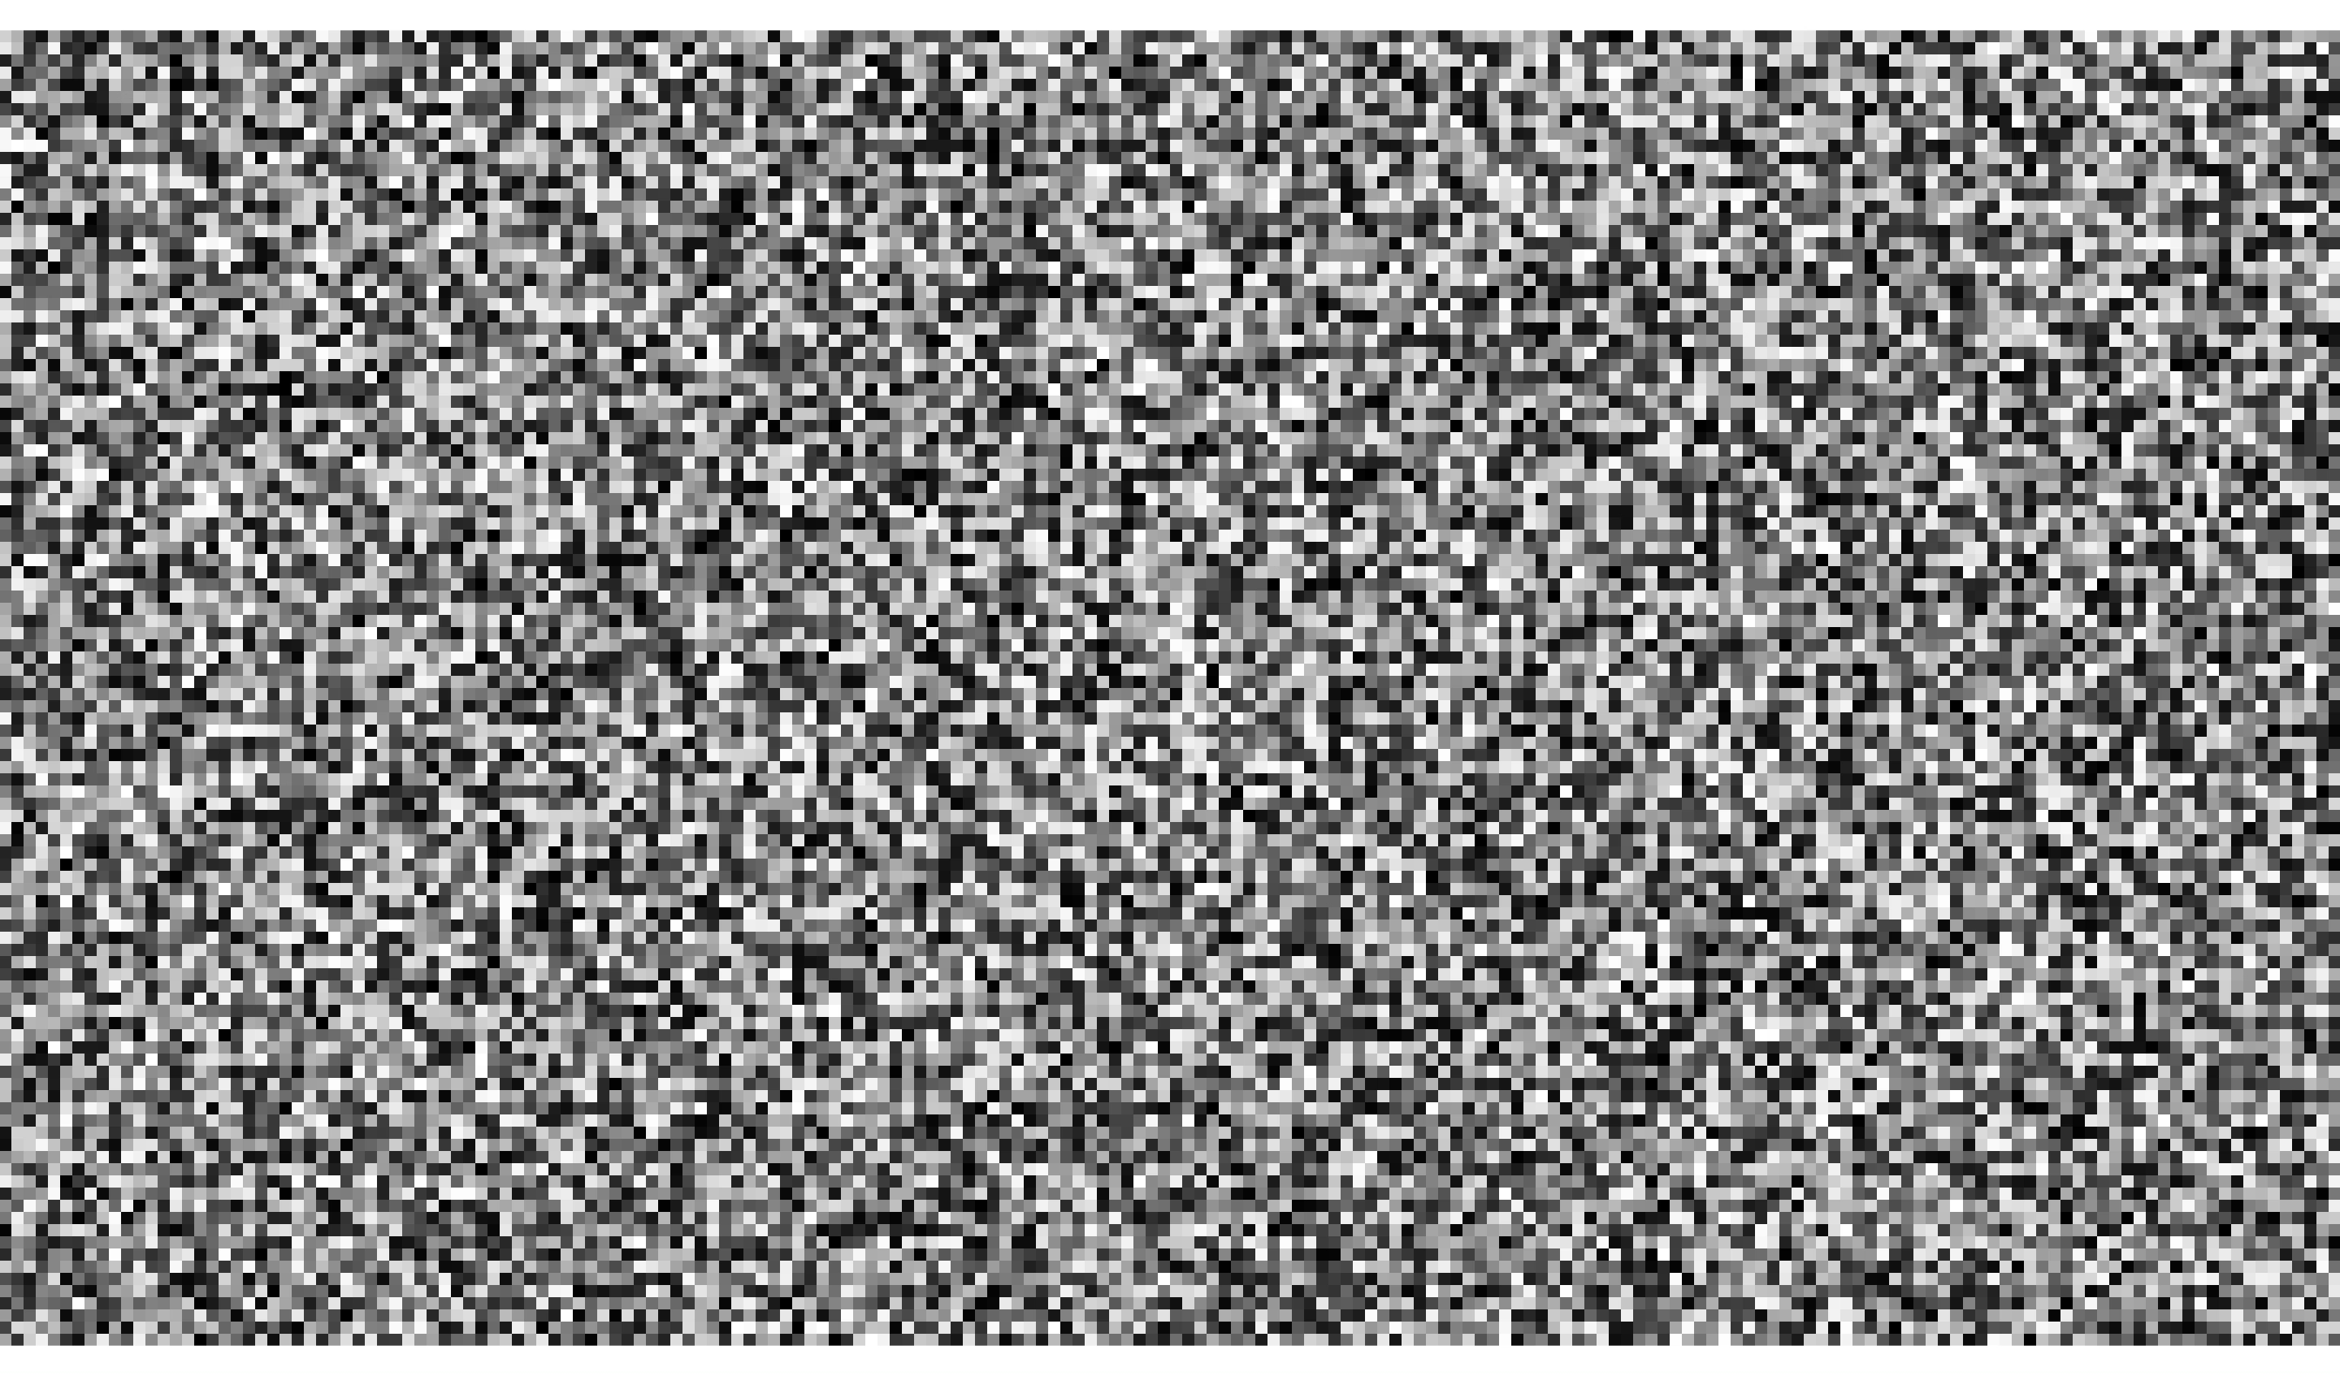
無彩色のドットパターンと黒色のターゲットを交互に点滅させると
ターゲットがプラズマのように黄色く発光して見える

Slide 5
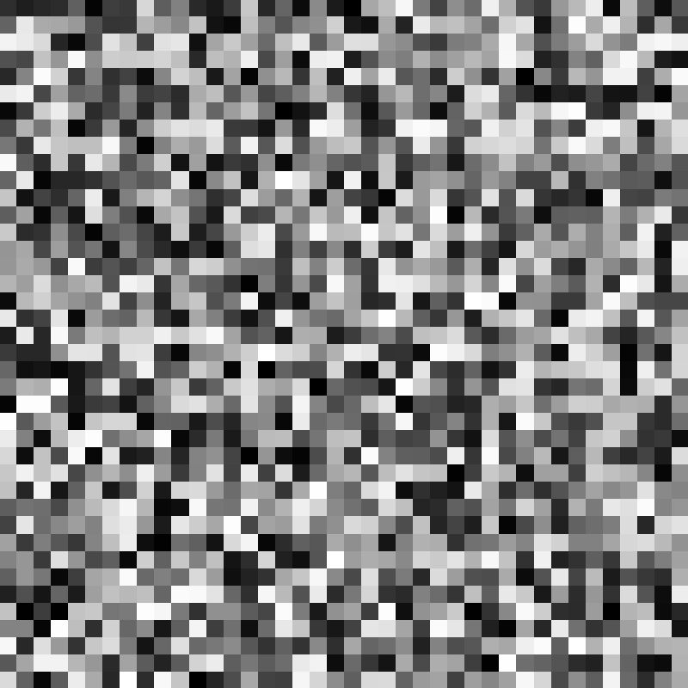
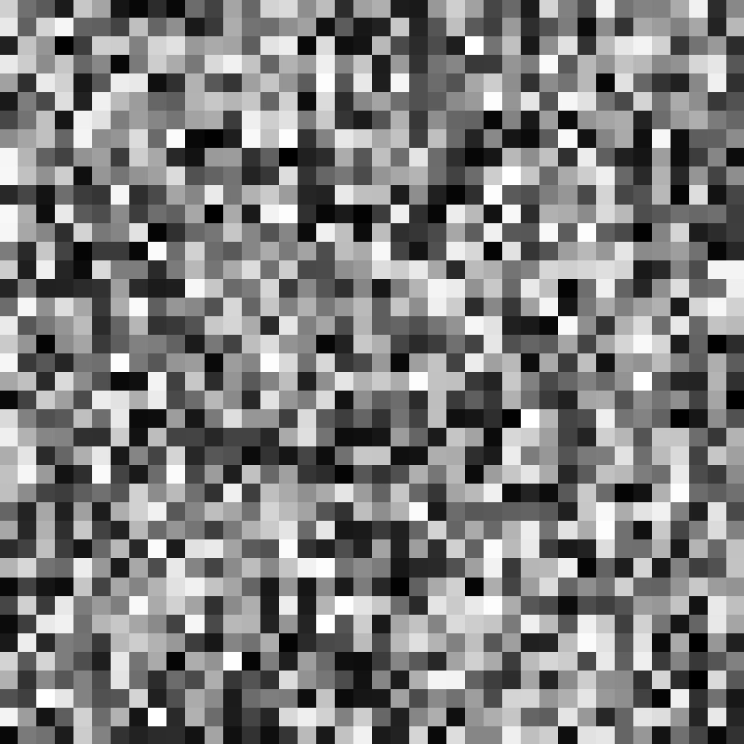
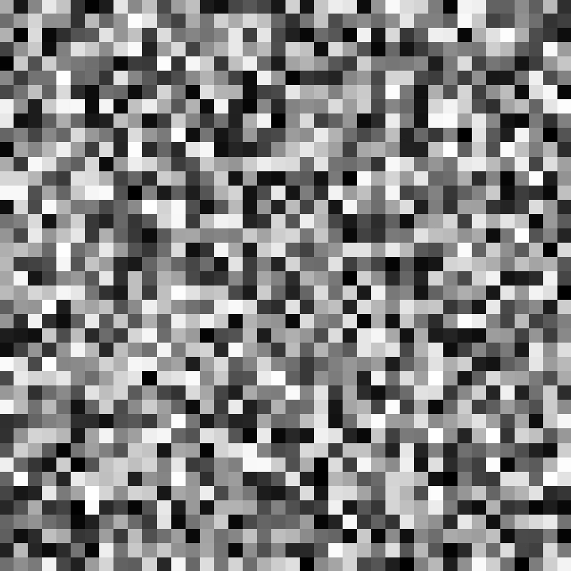
ターゲットはひとつだけでもよいし，どんな形でもよい

Slide 6
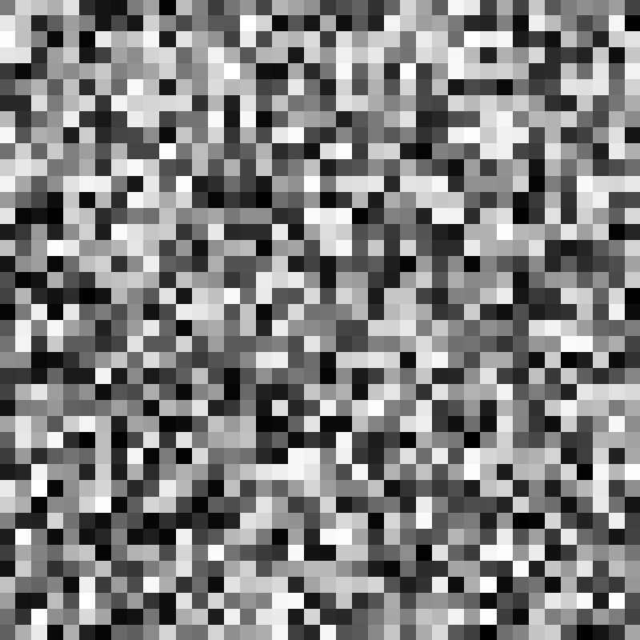
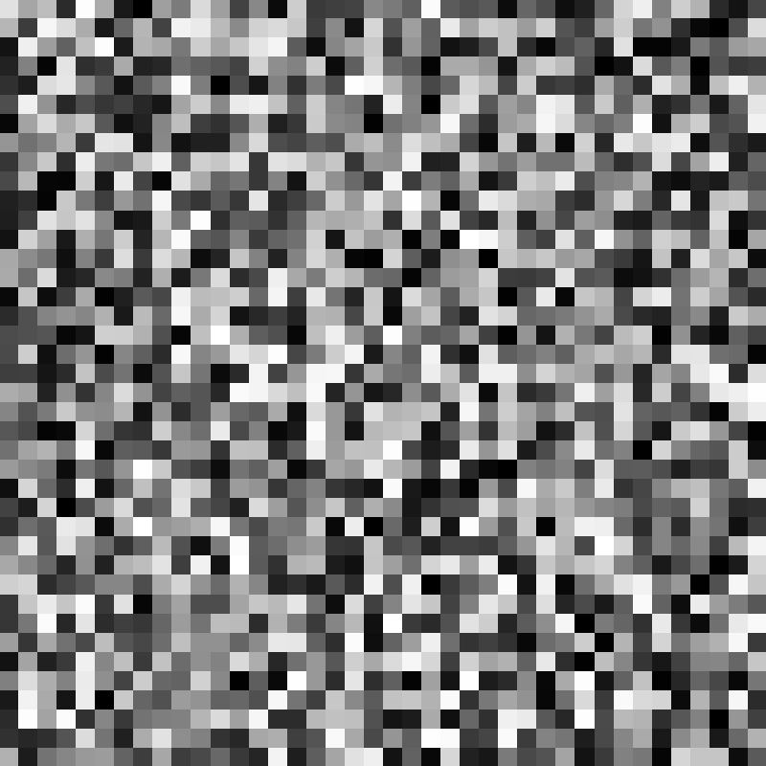
ドットパターンとターゲットの切り替わりが遅いと効果は生じなくなる
見える
見えにくい
見えない

Slide 7
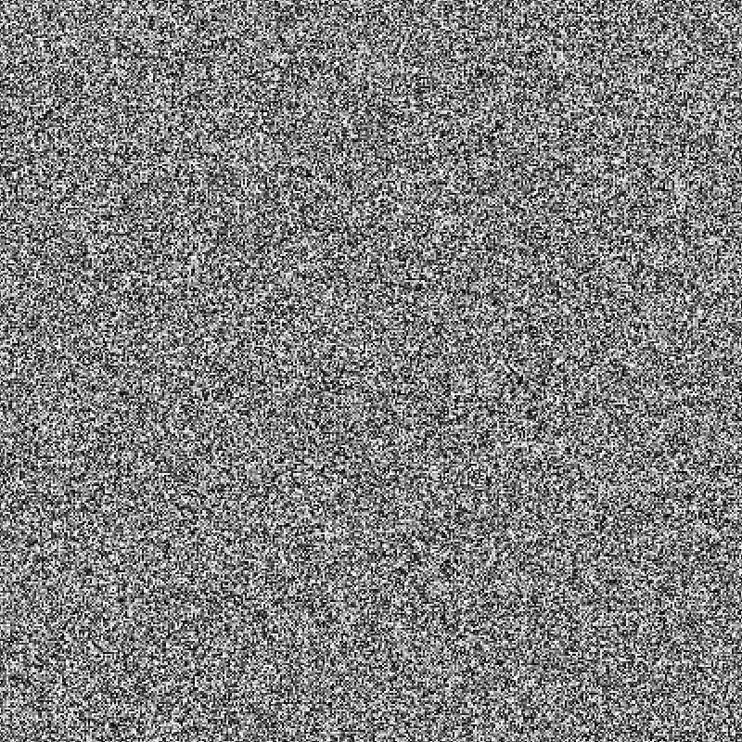
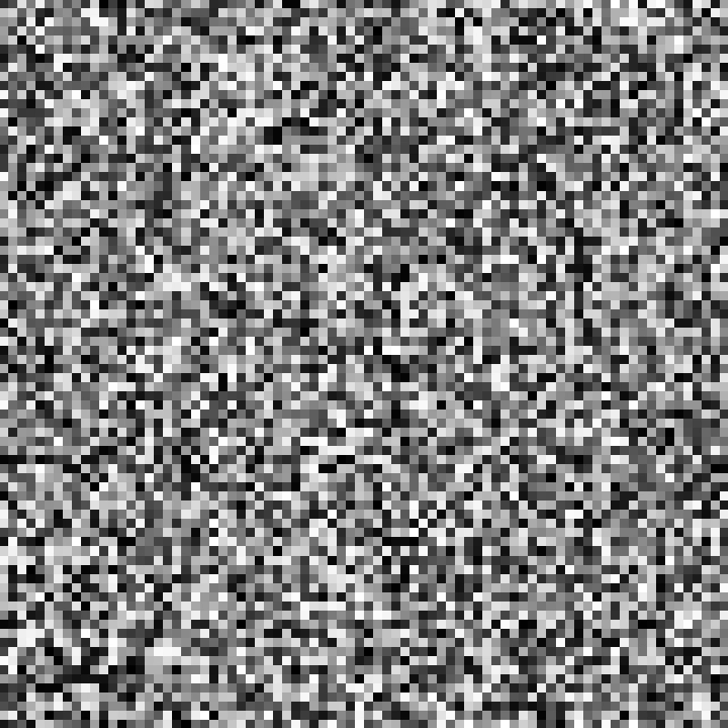
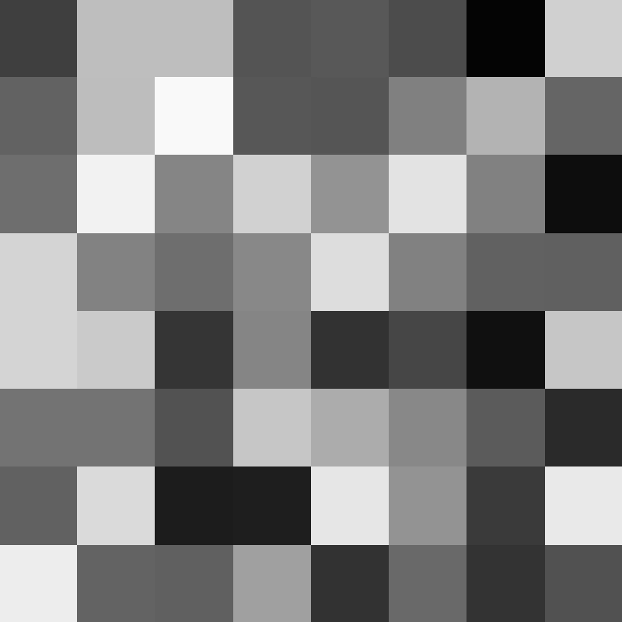
ドットパターンは細かすぎず荒すぎないときに効果が強い
見えにくい
見える
見える
見えにくい

Slide 8
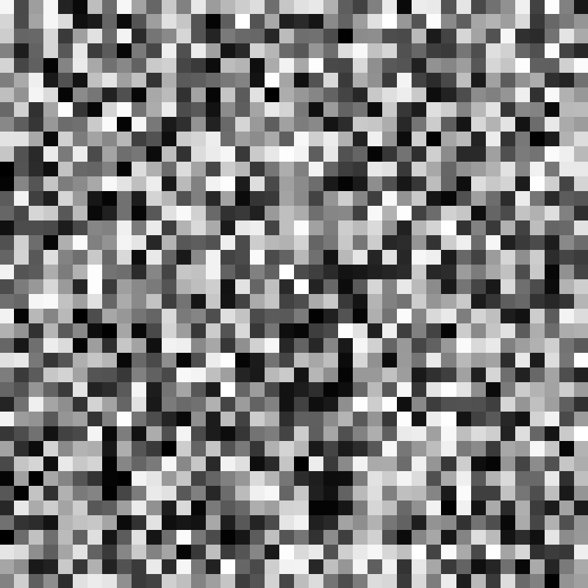
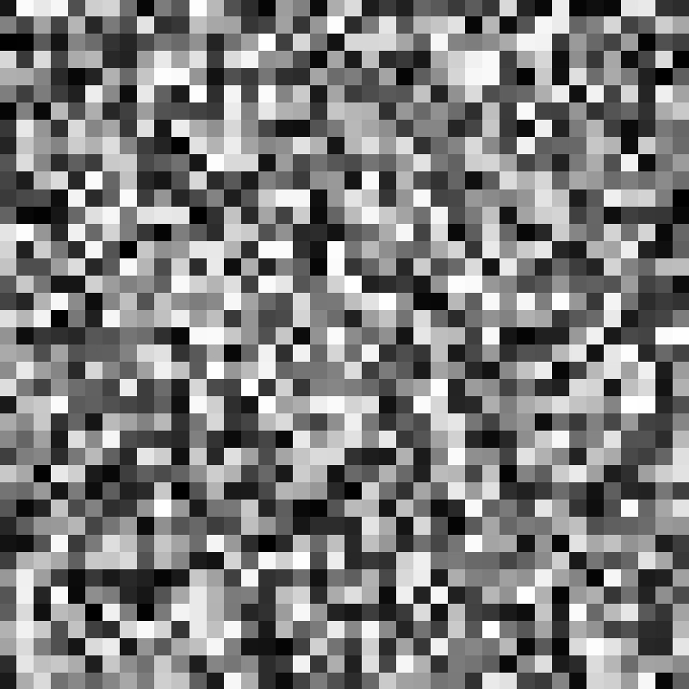
ターゲットをグレーにすると効果は感じられず，白黒反転させると黒色背景が黄色く見える
見える
見えない
背景が黄色く見える

Slide 9
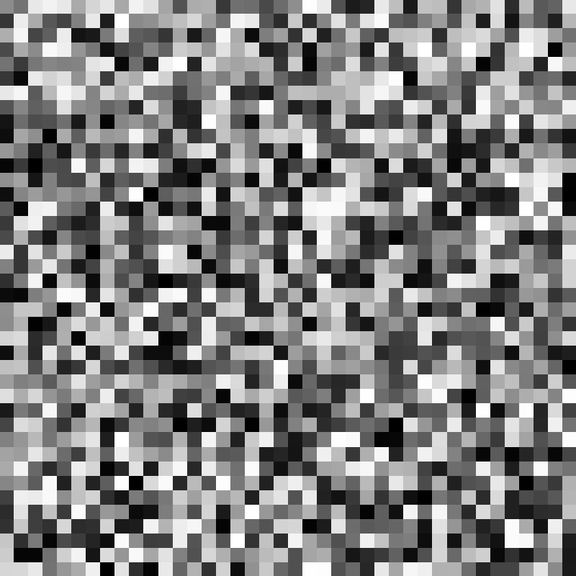
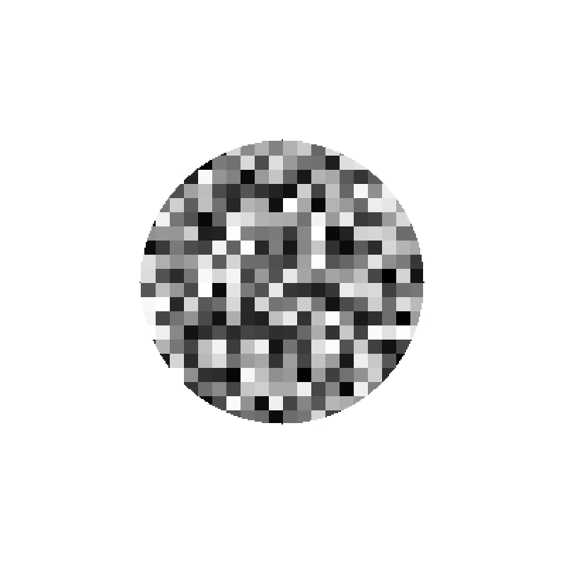

ターゲットの部分だけ点滅させたり，ドットパターンと同時に点滅させても効果は生じない

Slide 10
なぜ無彩色の刺激が黄色く見えるのか？
・時間的な色誘導？（cf. フェヒナーの主観色）
- ドットパターンとターゲットの点滅速度が速いと黄色く見える
- 白色領域で青色が知覚されない
→ L/M錐体とS錐体の時間的な応答特性の違いが関与？
点滅が低速だと見えない
・空間的な色対比？
- ドットパターンの荒さが中程度のときに黄色く見えやすい
- ターゲットとその周辺部における明暗の変化が大きいときに黄色く見える
→ 二重反対色細胞のような色対比に関わる神経機構が関与？
ドットパターンが極端に細かい or 荒いと見えにくい
ターゲットとその周辺部で変化が小さいと見えない

Slide 11
